Slide 1
PERSONAS CON DISCAPACIDAD INTELECTUAL Y/O DEL DESARROLLO Y CALIDAD DE VIDA
Juan Antonio Ruiz Cotán
Servicio Psicología AFAS – Centro “Reina Sofía”

Slide 2
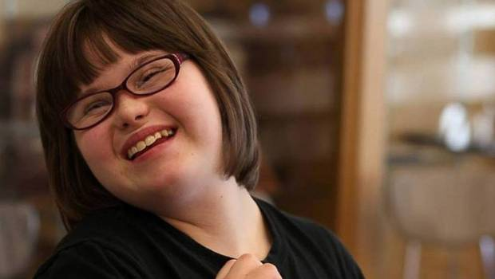
Conozcamos a Sara, una niña de 14 años con Síndrome de Down.

Slide 3
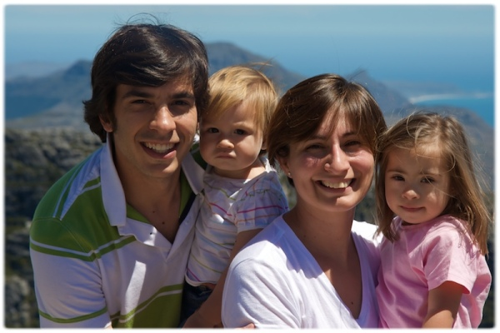
Su familia, a pesar de no ser tradicional, desempeña un papel importante en su vida.
La madre de Sara murió y la niña vive con su abuela materna y su prima de 12 años.
Su padre y su hermano de 17 años viven en una ciudad cercana.

Slide 4
Sara se ha desarrollado bien en un entorno escolar inclusivo y está nerviosa e impaciente por pasar el año que viene al instituto.
Su padre ha sido despedido recientemente y, al tener que realizar entrevistas de trabajo, no ha podido asistir a las reuniones que la escuela de Sara ha convocado para preparar su paso al instituto.
Su hermano, que está en el último curso del instituto, está desempeñando un papel instrumental e informativo en este proceso, pues las reuniones han sido fijadas de manera que pueda asistir a ellas.

Slide 5
¿De qué manera
las circunstancias
familiares
afectan a la
Calidad de Vida
de Sara?

Slide 6
Desde finales de la década de los 70, la intervención profesional depende cada vez más de la implicación activa, la cooperación y la ayuda de los miembros de la familia.
Hoy en día hay más servicios disponibles que nunca para las familias y sus miembros a menudo se ven trabajando con profesionales en esta materia.

Slide 7
Aunque un equipo colaborador de profesionales puede proporcionar un sistema coordinado de servicios, el acceso a muchos profesionales no siempre resulta útil para las familias.
Para trabajar de forma eficaz con las familias afectadas por la discapacidad intelectual, los profesionales pueden mejorar sus servicios adoptando actitudes y prácticas centradas en la familia.

Slide 8
¿QUÉ ES LA PRÁCTICA CENTRADA EN LA FAMILIA?

Slide 9
El objetivo global de la práctica centrada en la familia consiste en dar autoridad y capacitar a las familias para que puedan actuar de forma efectiva dentro de sus contextos ambientales.

Slide 10
No es sólo una estrategia o un método de interacción con las familias.
Se trata de una filosofía general mediante la cual los profesionales pueden ayudar a las familias a desarrollar sus fortalezas y aumentar su sentimiento de capacidad.

Slide 11
ALGUNOS PRINCIPIOS CENTRADOS EN LA FAMILIA

Slide 12
Los objetivos principales de todos los profesionales implicados en el cuidado y la educación de personas con discapacidad intelectual deberían ser:
Intentar entender mejor a la unidad familiar, y
Tratar de trabajar de forma eficaz con todos sus miembros.

Slide 13
ENTENDER LA UNIDAD FAMILIAR
Los miembros de la familia se influyen unos a otros.
La composición familiar varía.
Cada familia es un recurso.

Slide 14
ENTENDER LA UNIDAD FAMILIAR
Las familias cambian con el paso del tiempo.
Cada familia es única desde un punto de vista cultural.
Los miembros de la familia proporcionan ayuda de forma constante.

Slide 15
TRABAJAR DE FORMA EFICAZ CON LAS FAMILIAS
Reconocer los métodos de afrontamiento para cada situación.
Compartir información.
Ser flexible, accesible y receptivo.

Slide 16
TRABAJAR DE FORMA EFICAZ CON LAS FAMILIAS
Reconocer las fortalezas de cada familia.
Acceder a fuentes de ayuda.
Ofrecer oportunidades para que se generen redes de conexión entre familias.

Slide 17
TRABAJAR DE FORMA EFICAZ CON LAS FAMILIAS
Establecer una colaboración entre la familia y los profesionales.
Promover la capacitación familiar.

Slide 18
PRÁCTICA CENTRADA EN LA FAMILIA
Recordemos algunas cosas:
Se pretende reconocer la importancia del contexto familiar en el que vive la persona con discapacidad intelectual, y
Se hace hincapié en que la persona con discapacidad intelectual no sea vista de forma aislada sino como parte integrante de un contexto familiar, social y ambiental.

Slide 19
PRÁCTICA CENTRADA EN LA FAMILIA
COMPONENTE 1: Identificar las necesidades de la familia.
COMPONENTE 2: Identificar los recursos y las fortalezas de la familia.
COMPONENTE 3: Identificar fuentes de ayuda.
COMPONENTE 4: Dar autoridad y capacitar a las familias.

Slide 20
PRÁCTICA CENTRADA EN LA FAMILIA
COMPONENTE 1: Identificar las necesidades de la familia.
Mantener relaciones positivas.
Establecer una relación de comunicación.
Exponer el motivo de la reunión.
Dejar que la familia “cuente su historia”.

Slide 21
PRÁCTICA CENTRADA EN LA FAMILIA
COMPONENTE 1: Identificar las necesidades de la familia.
e) Ayudar a la familia a aclarar sus necesidades.
f) Escuchar a la familiar de forma sensible y receptiva.
g) Resumir y priorizar las necesidades identificadas.

Slide 22
PRÁCTICA CENTRADA EN LA FAMILIA
COMPONENTE 2: Identificar los recursos y las fortalezas de la familia.
Buscar los aspectos positivos del funcionamiento de la familia.
Escuchar las historias familiares.
Comentar las fortalezas de la familia.

Slide 23
PRÁCTICA CENTRADA EN LA FAMILIA
COMPONENTE 2: Identificar los recursos y las fortalezas de la familia.
d) Preguntar por la rutina cotidiana.
e) Transformar las afirmaciones negativas en positivas.
f) Ayudar a la familia a reconocer sus aptitudes.

Slide 24
PRÁCTICA CENTRADA EN LA FAMILIA
COMPONENTE 3: Identificar fuentes de ayuda.
Identificar las fuentes de ayuda informal actuales.
Identificar las fuentes de ayuda formal actuales.
Revisar las fuentes de ayuda y las fortalezas de la familia.

Slide 25
PRÁCTICA CENTRADA EN LA FAMILIA
COMPONENTE 3: Identificar fuentes de ayuda.
d) Identificar las fuentes de ayuda que no han sido explotadas.
e) Determinar qué necesidades resultan de otras necesidades no satisfechas.

Slide 26
PRÁCTICA CENTRADA EN LA FAMILIA
COMPONENTE 3: Identificar fuentes de ayuda.
f) Discernir los sentimientos relacionados con la petición de ayuda.
g) Enfatizar las fuentes de ayuda informal.

Slide 27
PRÁCTICA CENTRADA EN LA FAMILIA
COMPONENTE 4: Dar autoridad y capacitar a las familias.
Capacitar a las familias significa crear oportunidades para que sus miembros sean más competentes, independientes y autosuficientes.

Slide 28
PRÁCTICA CENTRADA EN LA FAMILIA
COMPONENTE 4: Dar autoridad y capacitar a las familias.
Dar autoridad a las familias implica trabajar con sus miembros de manera que les permita adquirir un sentimiento de control sobre sus vidas y sobre sus aptitudes para cubrir sus necesidades y gestionar sus propios asuntos.

Slide 29
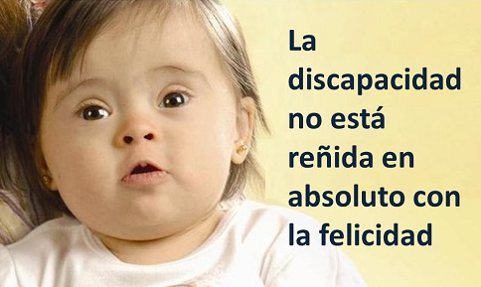
GRACIAS A TOD@S
POR VUESTRA ATENCIÓN
Para cualquier consulta acerca de la presentación, póngase en contacto (indicando que ha asistido a las Jornadas presentes) al siguiente correo electrónico:
jarcotan@gmail.com

